Slide 1
송전의 기본원리
31506 박지인
31516 임종원

Slide 2
목차
송전의 사전적 의미
송전의 구조
송전의 종류
송전 계통 보호 시스템

Slide 3
송전의 사전적 의미
발전소에서 발생된 전력을 수요지 근처의 변전소로 보내는 일. 넓은 의미로는 최종소비자에게 전력을 보내는 것을 말하기도 한다.

Slide 4
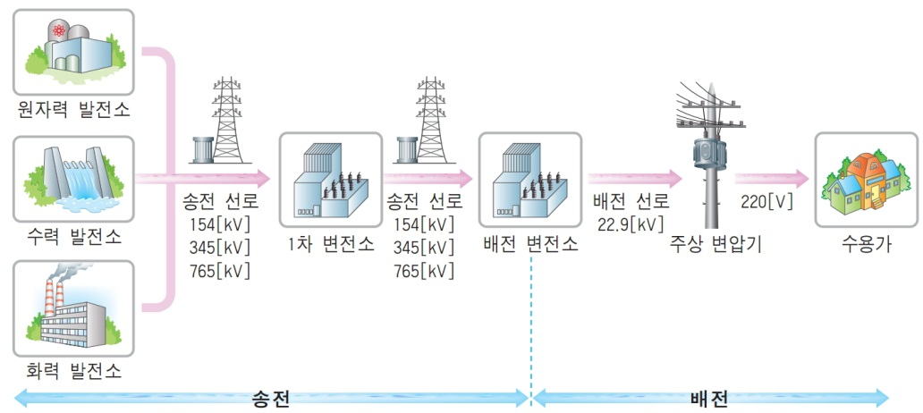
송전의 구조

Slide 5
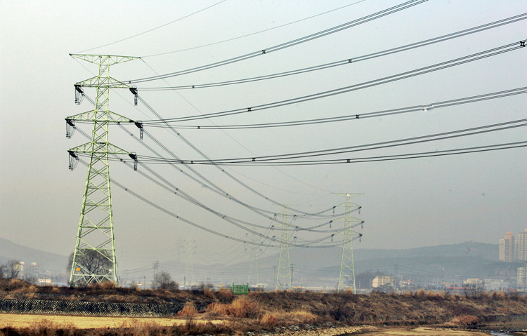
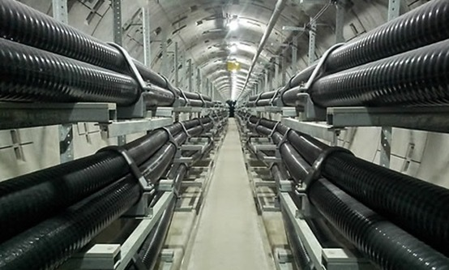
송전의 종류
가공 송전 시스템
지중 송전 시스템

Slide 6
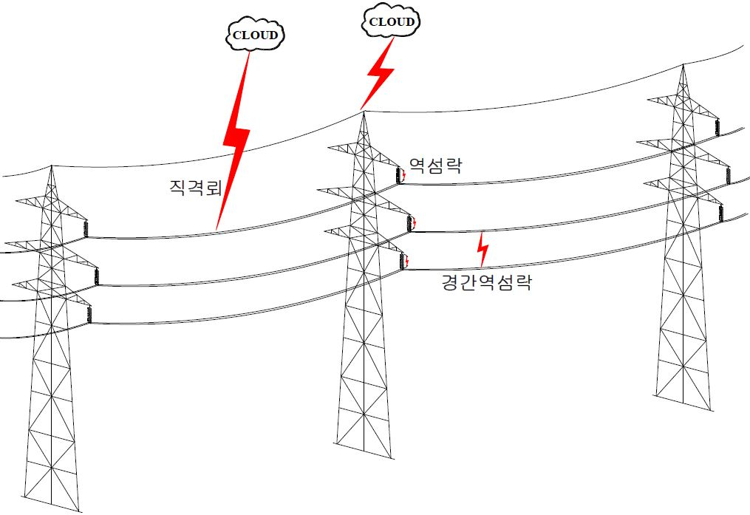
송전 계통 보호 시스템

Slide 7
Xin đa tạ.
(감사합니다)

